Slide 1


















Santo Domingo, R.D.
Juancito.pena@gmail.com
Ingeniero en Sistemas y Computación
Post-Grado en Ingeniería de Software
Maestría en Sistemas Mención Gerencial
Universidad Dominicana O&M
Me apasiona la tecnología 💻 y el análisis de datos 📊 con herramientas como Excel, SQL, R, Python y RapidMiner. Disfruto creando visualizaciones impactantes en Power BI 📈 y desarrollando en front-end y back-end. Además, me encanta enseñar 📚 y compartir mis conocimientos, transmitiendo lo que aprendo cada día.
809-870-6366
Maestría de Big Data & Business Analytics
Centro Europeo de Postgrado (CEUPE) Y CESUMA.
Instructor de Tecnología (2019-Hoy)
Universidad Dominicana O&M
Enc. Soporte Tecnológico (2011-Hoy)
Cerveceria Vegana S.R.L.
Consultor de Tecnologias (2019-Hoy)
Independiente Freelancer.
https://www.youtube.com/@JuancitoPenaV
C#, SQL, Crystal Report.
HTML, CSS, Javascript.
PHP, Python, SQL.
Power BI, Excel.
RapidMiner, R, Python.
XAMARIN, C#, XAML
Macola, Sap., MSeller
Juancito
Peña V.

Slide 2


Xamarin y Maui
Xamarin:
Xamarin es una plataforma de desarrollo de aplicaciones móviles que permite crear apps para Android e iOS usando (C# y .NET), con un solo código base compartido.
.NET MAUI (Multiplatform App UI):
MAUI es la evolución de Xamarin.Forms y parte de .NET, diseñada para desarrollar aplicaciones con una única base de código que funcionen en Android, iOS, Windows y Mac

Slide 3

Controles comunes dentro de Xamarin y Maui
Xamarin.Forms y .NET MAUI:
Xamarin.Forms
Controles Predefinidos: Ofrece una amplia gama de controles para crear interfaces de usuario.
Renderers: Utiliza Renderers para traducir los controles de Xamarin.Forms a controles nativos en cada plataforma (iOS, Android, etc.).
.NET MAUI
Controles Predefinidos: Similar a Xamarin.Forms, ofrece una amplia gama de controles para interfaces de usuario.
Handlers: En lugar de Renderers, .NET MAUI utiliza Handlers, que proporcionan mayor flexibilidad y reutilización de código, permitiendo una personalización más avanzada y mejor optimización.

Slide 4
# Comparación entre Xamarin y .NET MAUI
## Xamarin:
- ✅ Desarrollar aplicaciones móviles para Android e iOS usando C#.
- ✅ Compartir código entre plataformas con Xamarin.Forms .
- ✅ Integrar características nativas mediante Xamarin.Essentials .
- ✅ Utilizar Xamarin.Android y Xamarin.iOS para mayor control.
- ✅ Desplegar aplicaciones en dispositivos móviles.
## .NET MAUI:
- 🚀 Desarrollar aplicaciones con una sola base de código para Android, iOS, Windows y Mac .
- 🚀 Mejor estructura de proyecto con integración en .NET 6+ y todas las demas actualizadas .
- 🚀 Controles gráficos mejorados y gestión más fluida de UI.
- 🚀 Mejor rendimiento y menor tamaño de las aplicaciones.
- 🚀 Uso de Blazor para compartir código entre web y móvil.

Slide 5
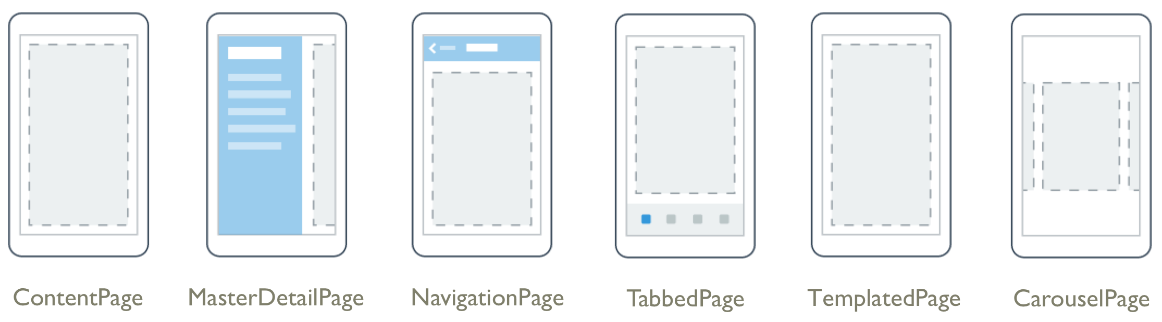
Las Paginas en Xamarin y Maui
Son plantillas que representan las distintas pantallas de una aplicación, cada una con su propio contenido y funcionalidad.
Plantillas Fuente Internet.

Slide 6
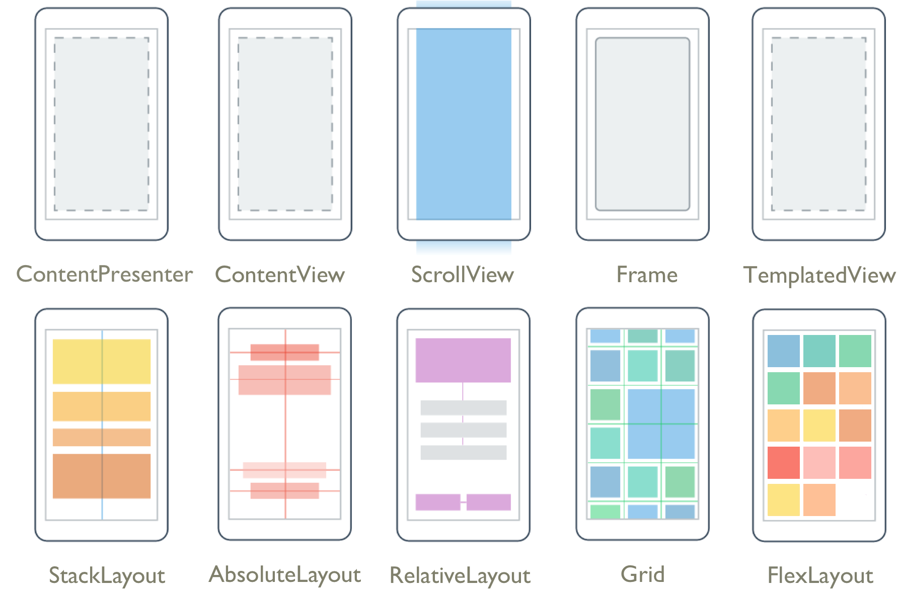
Los Layouts En Xamarin y Maui
Son contenedores que organizan y gestionan cómo se disponen los controles dentro de una página.
Plantillas Fuente Internet.

Slide 7
Controles comunes dentro de Xamarin
La siguiente tabla muestra en orden alfabético los controles disponibles en Xamarin.Forms, junto con su Renderer responsable en decidir ultimadamente qué se mostrará en pantalla en cada plataforma concreta.

Slide 8
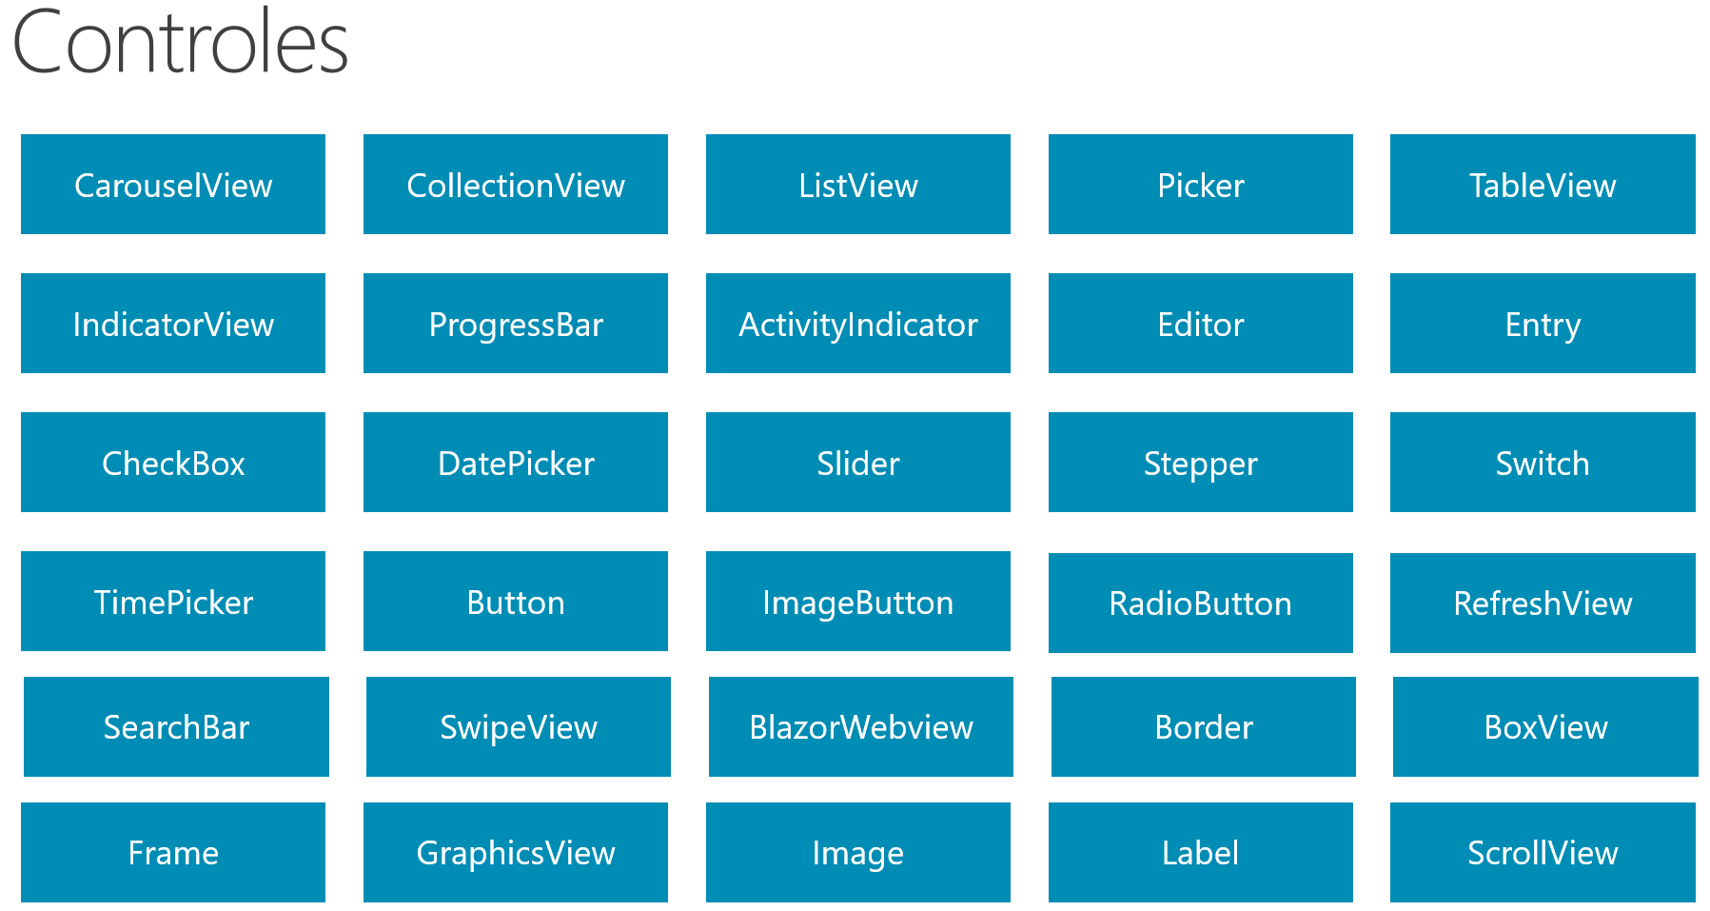
Los Controles en Xamarin y MAUI son elementos de la interfaz de usuario (UI) que permiten interactuar con la aplicación, como botones, etiquetas, campos de texto, listas, entre otros. Cada control tiene una funcionalidad específica, como mostrar datos, recibir entradas del usuario o ejecutar acciones.

Slide 9
Los Controles en Xamarin y MAUI son elementos de la interfaz de usuario (UI) que permiten interactuar con la aplicación, como botones, etiquetas, campos de texto, listas, entre otros. Cada control tiene una funcionalidad específica, como mostrar datos, recibir entradas del usuario o ejecutar acciones.

Slide 10




Creando una App
Calculadora de Calificaciones

Slide 11
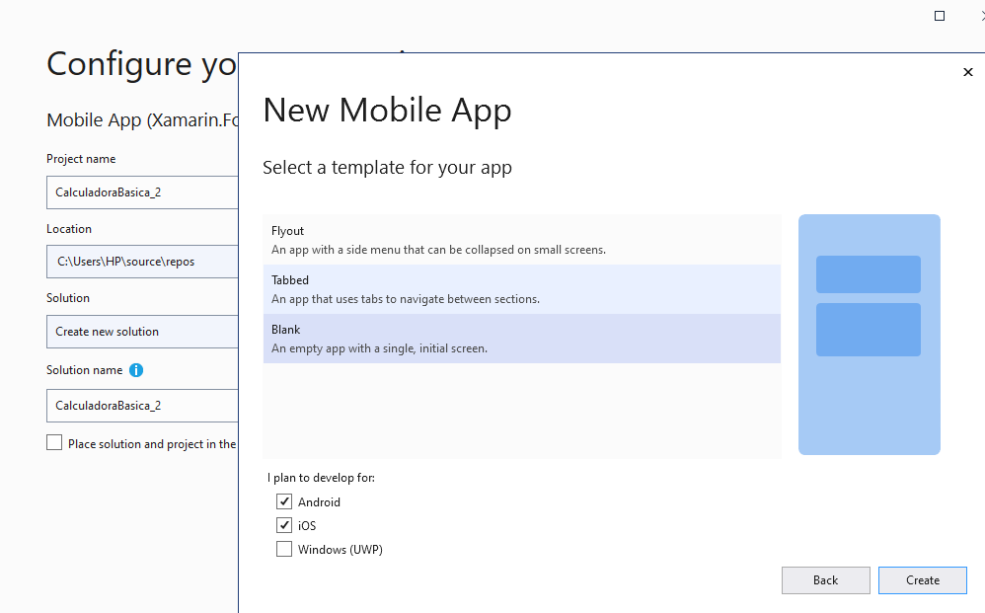
Creamos nuestro Proyecto, le asignamos un Nombre y esperamos

Slide 12
Copiamos este Codigo de XAML en el MainPage.xaml
<ScrollView>
<StackLayout VerticalOptions="CenterAndExpand" HorizontalOptions="CenterAndExpand">
<Label Text="Bienvenidos al Sistema de Calificación" FontSize="36"
HorizontalTextAlignment="Center" Margin="0,0,0,20"
TextColor="DarkBlue" FontAttributes="Bold"/>
<Label Text="Matrícula" FontAttributes="Bold" />
<Entry x:Name="MatriculaEntry" Placeholder="Ingrese la matrícula" Keyboard="Text" Margin="0,0,0,10"
TextColor="Blue" FontAttributes="Bold"/>
<Label Text="Nombre Estudiante" FontAttributes="Bold" />
<Entry x:Name="NombreEntry" Placeholder="Ingrese el nombre" Margin="0,0,0,10"
TextColor="Blue" FontAttributes="Bold"/>
<Label Text="Nota de asistencia" FontAttributes="Bold" />
<Entry x:Name="AsistenciaEntry" Placeholder="Ingrese la nota de asistencia" Keyboard="Numeric" Margin="0,0,0,10" TextColor="Blue" FontAttributes="Bold"/>
<Label Text="Nota de Trabajo Práctico" FontAttributes="Bold" />
<Entry x:Name="TrabajoPracticoEntry" Placeholder="Ingrese la nota del trabajo práctico" Keyboard="Numeric" Margin="0,0,0,10" TextColor="Blue" FontAttributes="Bold"/>
<Label Text="Nota del Examen Parcial" FontAttributes="Bold" />
<Entry x:Name="ExamenParcialEntry" Placeholder="Ingrese la nota del examen parcial" Keyboard="Numeric" Margin="0,0,0,10" TextColor="Blue" FontAttributes="Bold"/>
<Label Text="Nota del Examen Final" FontAttributes="Bold" />
<Entry x:Name="ExamenFinalEntry" Placeholder="Ingrese la nota del examen final" Keyboard="Numeric" Margin="0,0,0,10" TextColor="Blue" FontAttributes="Bold"/>
<Button Text="Calcular nota final" BackgroundColor="Green" Clicked="Button_Clicked" HorizontalOptions="Center" TextColor="White" FontAttributes="Bold"/>
<Label Text="Nota Final: " FontAttributes="Bold" FontSize="26" HorizontalOptions="Center" Margin="0,20,0,0" TextColor="Black" />
<Label x:Name="NotaFinalLabel" FontSize="28" HorizontalOptions="Center" TextColor="Green" FontAttributes="Bold"/>
<Label Text="Equivalencia en Letra: " FontAttributes="Bold" FontSize="26" HorizontalOptions="Center" Margin="0,20,0,0" TextColor="Black"/>
<Label x:Name="EquivalenciaLabel" FontSize="28" HorizontalOptions="Center" TextColor="Green" FontAttributes="Bold"/>
<Label x:Name="resultadoLabel" FontSize="12" HorizontalOptions="Center" TextColor="Blue" FontAttributes="Bold"/>
</StackLayout>
</ScrollView>

Slide 13
Copiamos el Codigo de los Botones en el Codigo de XAML MainPage.xaml.cs
private void Button_Clicked(object sender, EventArgs e)
{
// Validar que los campos no estén vacíos y sean números válidos
if (string.IsNullOrWhiteSpace(AsistenciaEntry.Text) ||
string.IsNullOrWhiteSpace(TrabajoPracticoEntry.Text) ||
string.IsNullOrWhiteSpace(ExamenParcialEntry.Text) ||
string.IsNullOrWhiteSpace(ExamenFinalEntry.Text))
{
// Mostrar un mensaje de error si algún campo está vacío
DisplayAlert("Error", "Por favor, ingrese todas las notas.", "Aceptar");
return; // Salir del evento para evitar cálculos incorrectos
}
// Convertir los valores ingresados en cada campo de entrada a números (asistencia, trabajoPractico, examenParcial y examenFinal)
if (!double.TryParse(AsistenciaEntry.Text, out double asistencia) ||
!double.TryParse(TrabajoPracticoEntry.Text, out double trabajoPractico) ||
!double.TryParse(ExamenParcialEntry.Text, out double examenParcial) ||
!double.TryParse(ExamenFinalEntry.Text, out double examenFinal))
{
// Mostrar un mensaje de error si algún campo no es un número válido
DisplayAlert("Error", "Por favor, ingrese números válidos en todas las notas.", "Aceptar");
return; // Salir del evento para evitar cálculos incorrectos
}
// Validar que las notas no sean negativas
if (asistencia < 0 || trabajoPractico < 0 || examenParcial < 0 || examenFinal < 0)
{
// Mostrar un mensaje de error si alguna nota es negativa
DisplayAlert("Error", "Por favor, ingrese notas válidas (no negativas).", "Aceptar");
return; // Salir del evento para evitar cálculos incorrectos
}
CONTINUA

Slide 14
Que hace el código:
Se verifica si alguno de los campos de entrada (AsistenciaEntry, TrabajoPracticoEntry, ExamenParcialEntry, ExamenFinalEntry) está vacío o contiene solo espacios en blanco. Si algún campo está vacío, se muestra un mensaje de error que solicita al usuario que ingrese todas las notas. El evento se sale (retorna) inmediatamente sin hacer más cálculos para evitar errores.
Los valores ingresados en cada campo de entrada se intentan convertir en números (del tipo double). Si alguno de los campos no contiene un número válido, se muestra un mensaje de error solicitando al usuario que ingrese números válidos en todas las notas. El evento se sale (retorna) inmediatamente sin hacer más cálculos para evitar errores.
Después de convertir los valores en números, se verifica si alguno de ellos es negativo. Si alguna nota es negativa, se muestra un mensaje de error solicitando al usuario que ingrese notas válidas (no negativas). El evento se sale (retorna) inmediatamente sin hacer más cálculos para evitar errores.

Slide 15
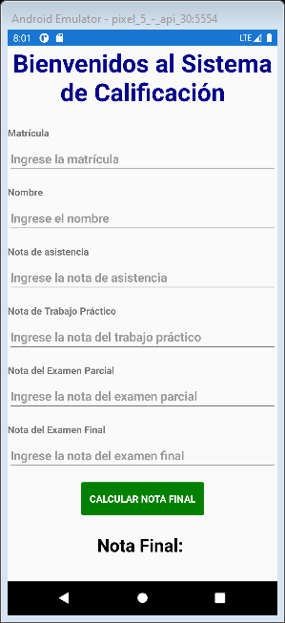
// Validar que las notas no sean mayores que los máximos permitidos
const double notaMaximaAsistencia = 10;
const double notaMaximaTrabajoPractico = 20;
const double notaMaximaExamenParcial = 20;
const double notaMaximaExamenFinal = 50;
if (asistencia > notaMaximaAsistencia || trabajoPractico > notaMaximaTrabajoPractico ||
examenParcial > notaMaximaExamenParcial || examenFinal > notaMaximaExamenFinal)
{
// Mostrar un mensaje de error si alguna nota es mayor que el límite máximo
DisplayAlert("Error", "Por favor, ingrese notas válidas (no mayores que los máximos permitidos).", "Aceptar");
return; // Salir del evento para evitar cálculos incorrectos
}
// Calcular la nota final sumando las notas de asistencia, trabajoPractico, examenParcial y examenFinal
double notaFinal = asistencia + trabajoPractico + examenParcial + examenFinal;
// Asegurar que cada nota no sea mayor que su nota máxima permitida
if (asistencia > notaMaximaAsistencia)
asistencia = notaMaximaAsistencia;
if (trabajoPractico > notaMaximaTrabajoPractico)
trabajoPractico = notaMaximaTrabajoPractico;
if (examenParcial > notaMaximaExamenParcial)
examenParcial = notaMaximaExamenParcial;
if (examenFinal > notaMaximaExamenFinal)
examenFinal = notaMaximaExamenFinal;
// Recalcular la nota final después de asegurarse de que cada nota esté dentro del rango permitido
notaFinal = asistencia + trabajoPractico + examenParcial + examenFinal;
// Asegurar que la nota final no sea mayor que 100
if (notaFinal > 100)
notaFinal = 100;
// Asignar la nota final a la etiqueta correspondiente para mostrarla en la interfaz gráfica
NotaFinalLabel.Text = notaFinal.ToString();
// Asignar la equivalencia en letra a la etiqueta correspondiente basándose en la nota final
if (notaFinal >= 90)
EquivalenciaLabel.Text = "A";
else if (notaFinal >= 80)
EquivalenciaLabel.Text = "B";
else if (notaFinal >= 75)
EquivalenciaLabel.Text = "C";
else if (notaFinal >= 70)
EquivalenciaLabel.Text = "D";
else if (notaFinal >= 60)
EquivalenciaLabel.Text = "FE";
else if (notaFinal >= 50)
EquivalenciaLabel.Text = "FI";
else
EquivalenciaLabel.Text = "F";

Slide 16
// Nuevo Label para mostrar "APROBADO" o "DESAPROBADO" y cambiar el color de fondo
resultadoLabel.FontSize = 24;
resultadoLabel.HorizontalOptions = LayoutOptions.CenterAndExpand;
if (notaFinal >= 70)
{
resultadoLabel.Text = "🆗 APROBADO";
resultadoLabel.TextColor = Color.Green;
}
else
{
resultadoLabel.Text = "⛔ REPROBADO";
resultadoLabel.TextColor = Color.Red;
}
}
}
}

Slide 17
En el evento de clic del botón se van a realizar una serie de cálculos y validaciones para obtener la nota final del estudiante y su equivalencia en letra (calificación) basada en las notas de asistencia, trabajo práctico, examen parcial y examen final ingresadas por el usuario.
Lo que hace el código del boton es:
Se definen las constantes notaMaximaAsistencia, notaMaximaTrabajoPractico, notaMaximaExamenParcial y notaMaximaExamenFinal con los valores máximos permitidos para cada tipo de nota.
Se verifica si alguna de las notas (asistencia, trabajoPractico, examenParcial, examenFinal) es mayor que su respectivo límite máximo. Si alguna nota excede su límite, se muestra un mensaje de error y se sale del evento para evitar cálculos incorrectos.
Se calcula la nota final sumando las notas de asistencia, trabajoPractico, examenParcial y examenFinal.
Luego, se realiza otra verificación para asegurarse de que cada nota no sea mayor que su nota máxima permitida. Si alguna nota excede su límite, se ajusta la nota al valor máximo permitido.
Después de asegurarse de que cada nota esté dentro del rango permitido, se recalcula la nota final sumando las notas ajustadas.
Se asegura que la nota final no sea mayor que 100. Si la nota final excede 100, se ajusta al valor máximo permitido (100).
Se asigna la nota final calculada a la etiqueta NotaFinalLabel para mostrarla en la interfaz gráfica.
Se asigna la equivalencia en letra correspondiente a la nota final en función de ciertos rangos de calificación. Las equivalencias se asignan a la etiqueta EquivalenciaLabel para mostrar la calificación en letra en la interfaz gráfica.

Slide 18
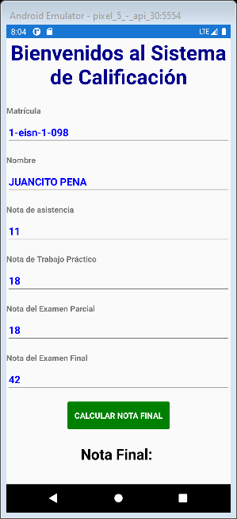
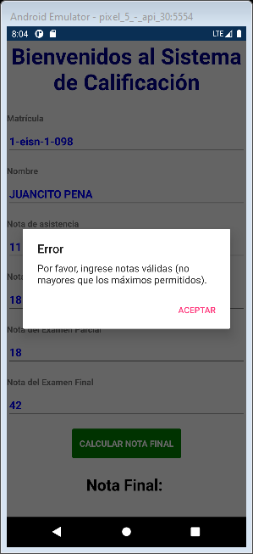
Resultado Final con validaciones

Slide 19
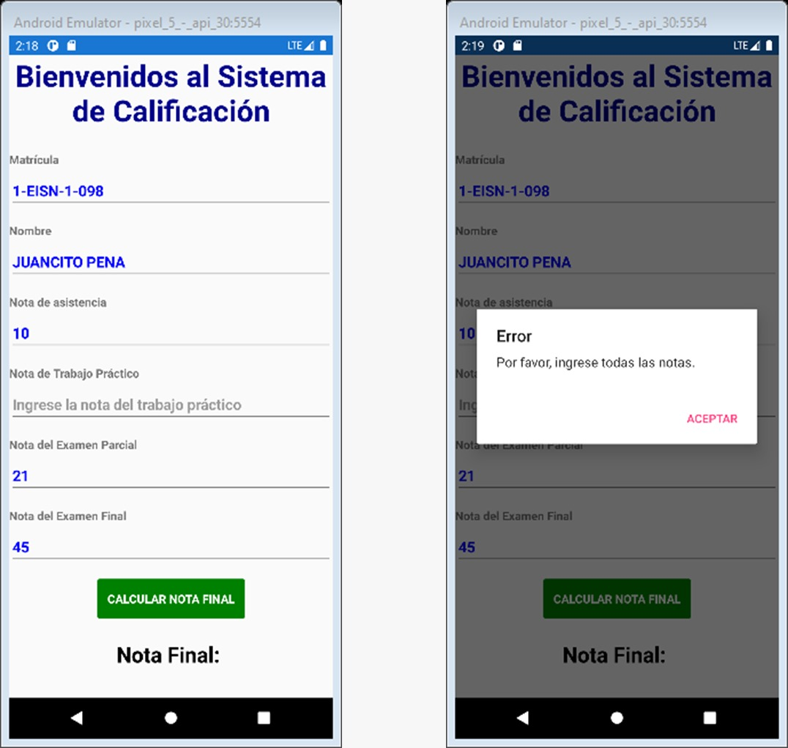
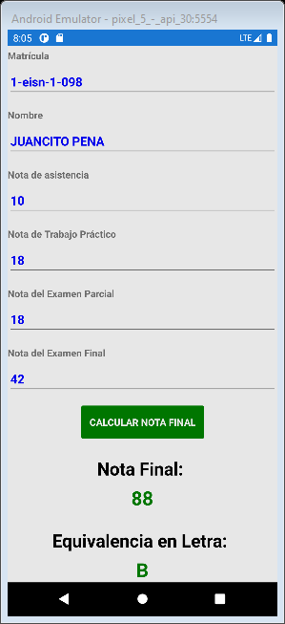
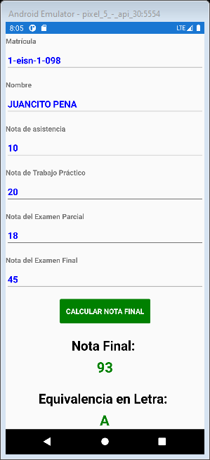
Resultado Final con validaciones

Slide 20

Modificar como en el ejemplo anterior y darle validacion, que cuando haga una operacion con los campos vacios no explote la aplicacion, y presente un mensaje al usario.
Pudiendo utilizar validaciones y exceptions en Xamarin, sean por medio de If, Else, o Try Catch, como en el ejemplo o como ustedes eligen.

Slide 21


